Slide 1
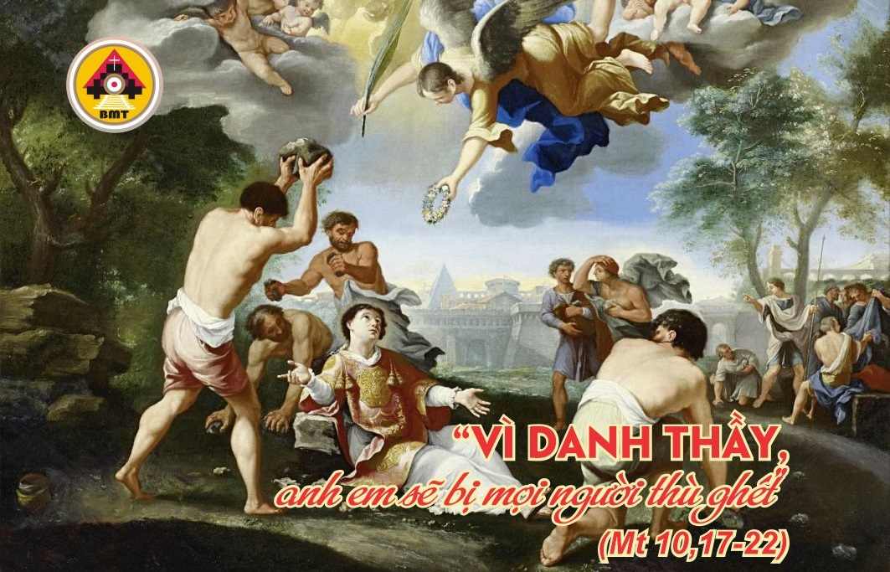

THỨ SÁU TUẦN BÁT NHẬT GIÁNG SINH

Slide 2
Ca Nhập Lễ
Cửa trời đã mở ra cho thánh Tê-pha-nô vào, Người là vị tử đạo tiên khởi, và vì thế người được triều thiên chiến thắng trên trời.

Slide 3

Bài Đọc 1: Cv 6, 8-10; 7,54-59
“Kìa tôi xem thấy trời mở ra”
Trích sách Tông Ðồ Công Vụ.

Slide 4
Đáp Ca
Tv. 30,3cd 4, 6ab và 8a, 17 và 21ab
Lạy Chúa, tôi xin phó mạng sống tôi trong tay Chúa.

Slide 5
Alleluia: Tv. 117, 26a và 27a
Alleluia-alleluia: – Chúc tụng Ðấng nhân danh Chúa mà đến; Chúa là Thiên Chúa đã soi sáng chúng ta.– Alleluia.

Slide 6
Phúc Âm: Mt 10,17-22

Slide 7


Slide 8

DÂNG LỄ

Slide 9
CA HIỆP LỄ
Họ ném đá Têphanô đang lúc ông cầu nguyện rằng: Lạy Chúa Giêsu xin đón nhận linh hồn tôi.

Slide 10
THỨ SÁU TUẦN BÁT NHẬT GIÁNG SINH

